Slide 1
第１2回読書会（2024年7月23日、伊藤）
菊池さんが、ご紹介してくださった本を
読んでみました！
読み終えて
・いつも、心のままに
⇒即決断、即行動！が成功の秘訣？
・人生は何が起こるかわからない
⇒不条理にめげず、生きていこう！
後藤邑子さんへ
（余計なお世話だけど・・）
これからは、無理をしすぎずにね

Slide 2
一つひとつの言葉が、なぜか心に響く不思議な本
菊池さんのおかげで
すばらしい本に出会うことができて、
感謝感謝です！
P.S. 赤根さんお薦めの番組「ヒトはなぜ歌うのか」も観ました！

Slide 3
彼女は、必要に迫られて
常に力んで（アクセル全開で）
生きてきたように思えます
でも、
今の世の中、不必要に力んでいる人が多くないですかあ、、、

Slide 4
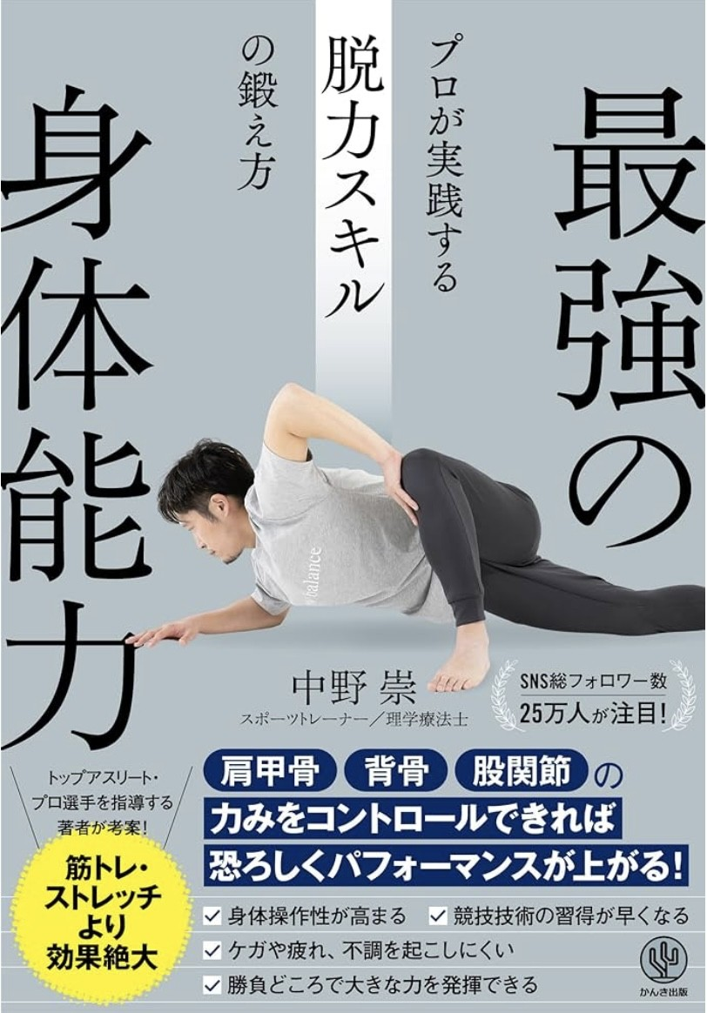
ということで、
脱力のすすめ
「人は、無意識に緊張している」
↓
脱力トレーニングとは？
フェーズ０：腹圧の向上
力を入れるべき部位への刺激
フェーズ１：安定した状態での脱力
フェーズ２：力の抜き入れの切り替え
フェーズ３：重力を利用した急脱力
↓
さっそく、トライしてみた！汗

Slide 5
「体が硬すぎて、無理～（泣）」

Slide 6
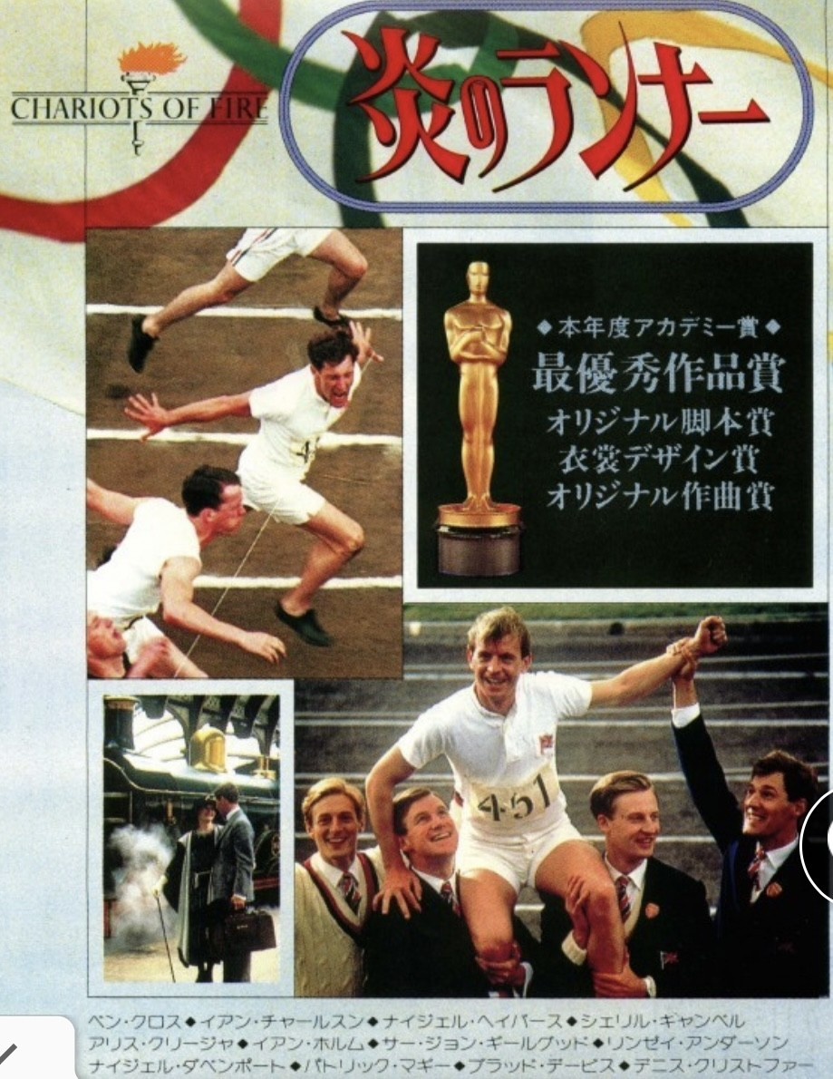
おまけコーナー（パリ五輪開催記念）
炎のランナー CHARIOTS OF FIRE
オリンピックが政治や商売の道具になる以前のおとぎ話
米アカデミー賞最優秀作品賞
（英米公開1981年、日本公開1982年）
舞台は1924年のパリオリンピック
陸上男子100Ｍ、400Ｍ競争で金メダル
を目指す2人の主人公のものがたり
主人公が勝利を目指す理由が心を打つ
「差別に打ち勝つため」
「神（信仰）を祝福するため」

Slide 7
いつの時代も、選手やスタッフは何かを
背負って（背負わされて）いるのでは
↓
ちょっとした出来事や過ちを非難したりせず、
シンプルに、競技している姿に拍手を
送りたいものですね

